Slide 1

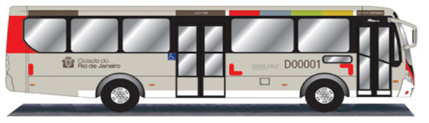
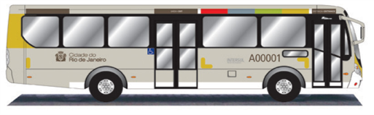
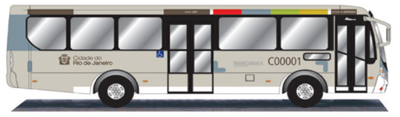
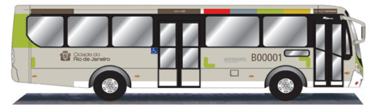
LINHAS MAIS RECLAMADAS
Ranking Negativo para Fiscalização Direcionada
Nível de Serviço
ANO II – Nº 10

Slide 2
CLASSIFICAÇÃO GERAL LINHAS ACIMA DA TOLERÂNCIA
A Classificação Final apresenta o resultado da aplicação da metodologia nos meses de agosto, setembro e outubro de 2013.
A média de pontos entre as linhas é de 25,07% e a tolerância é de 27,57%
_____________________________________________________________________________________________________________________

Slide 3
CLASSIFICAÇÃO GERAL LINHAS ACIMA DA TOLERÂNCIA

Slide 4
CLASSIFICAÇÃO GERAL LINHAS ABAIXO DA TOLERÂNCIA
_____________________________________________________________________________________________________________________

Slide 5
CLASSIFICAÇÃO GERAL LINHAS ABAIXO DA TOLERÂNCIA
_____________________________________________________________________________________________________________________

Slide 6
CLASSIFICAÇÃO GERAL LINHAS ABAIXO DA TOLERÂNCIA

Slide 7
Resumo das Dez Linhas mais Reclamadas Nível de Serviço
____________________________________________________________________________________________________________
Dados relativos ao Trimestre de Agosto , Setembro e Outubro de 2013.

Slide 8
TOTAL DE REGISTROS RECEBIDOS Por Tipo
________________________________________________________________________________________________________________
Total de registros recebidos: 1451 Registros recebidos por tipo: 03 Total de pontos:8422,31

Slide 9
TOTAL DE REGISTROS RECEBIDOS Por Grupo
_____________________________________________________________________________________________________________
Os registros são classificados pelo Grupo E (Empresa). O nível varia conforme a gravidade da infração E1 (mais grave) até E4.

Slide 10
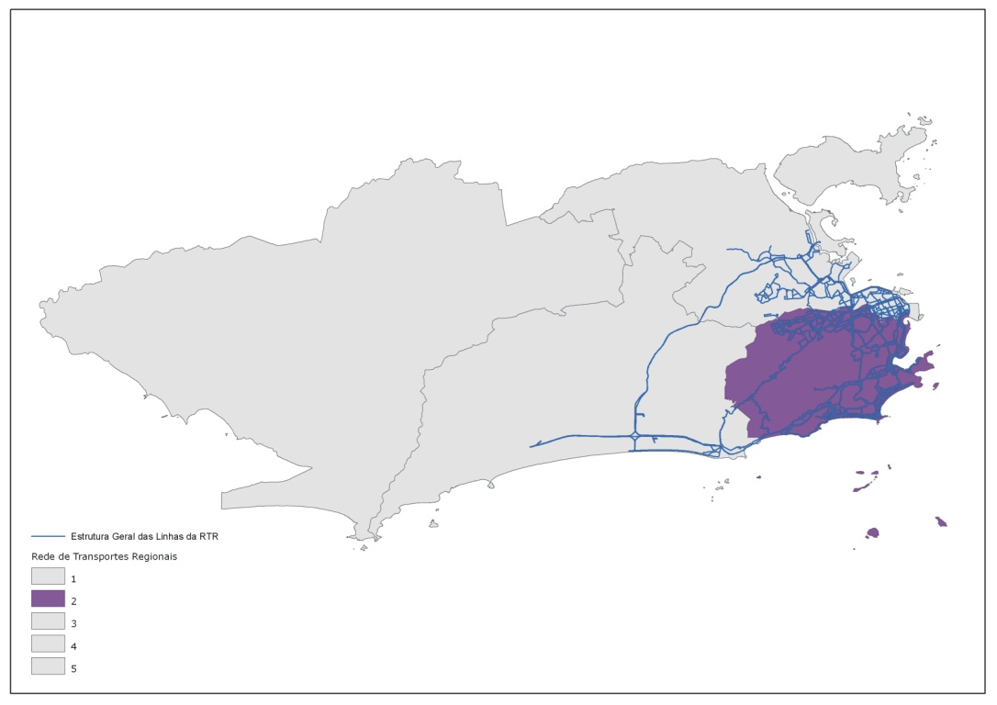
RTR-2

Slide 11
RTR-2 LINHAS RECLAMADAS
Percentual de Linhas Reclamadas:
62,50%
Intra-Região: 72,92%
Inter-Região: 70,97%
Região Centro: 39,39%
__________________________________________________________________________________________________________________________
A RTR-2 possui o total de 112 linhas. No Trimestre 70 linhas foram reclamadas, das quais são 35 Intra-Região, 22 Inter-Região e 13 da Região Centro.

Slide 12
RTR-2 LINHAS RECLAMADAS

Slide 13
RTR-2 TOTAL DE REGISTROS POR TIPO
________________________________________________________________________________________________________________
Total de registros recebidos: 209 Registros recebidos por tipo: 02 Total de pontos: 966,92

Slide 14
RTR-2 Bairro da Ocorrência

Slide 15
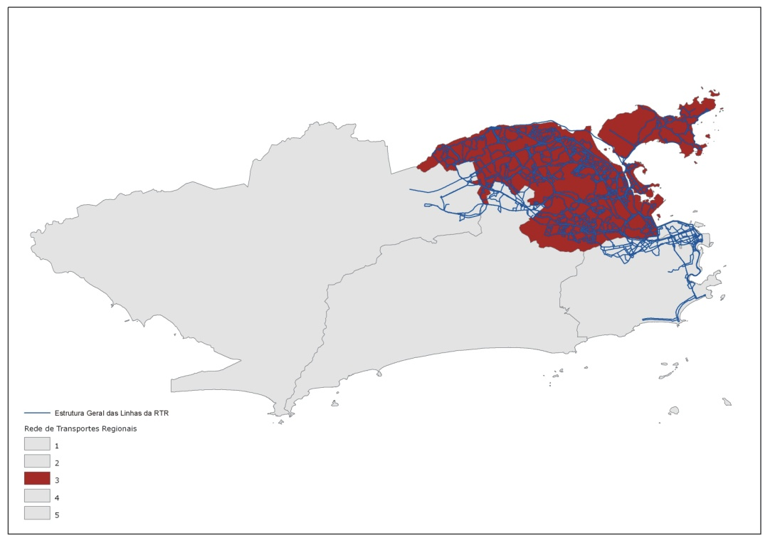
RTR-3

Slide 16
RTR-3 LINHAS RECLAMADAS
Percentual de Linhas Reclamadas: 53,96%
Intra-Região: 45,24%
Inter-Região: 57,14%
Região Centro: 58,18%
_________________________________________________________________________________________________________________________
A RTR-3 possui o total de 139 linhas. No Trimestre 75 linhas foram reclamadas, das quais 19 são Intra-Região, 24 Inter-Região e 32 da Região Centro.

Slide 17
RTR-3 TOTAL DE REGISTROS POR TIPO
____________________________________________________________________________________________________________
Total de registros recebidos: 255 Registros recebidos por tipo: 02 Total de pontos: 1066,50

Slide 18
RTR-3 Bairro da Ocorrência

Slide 19
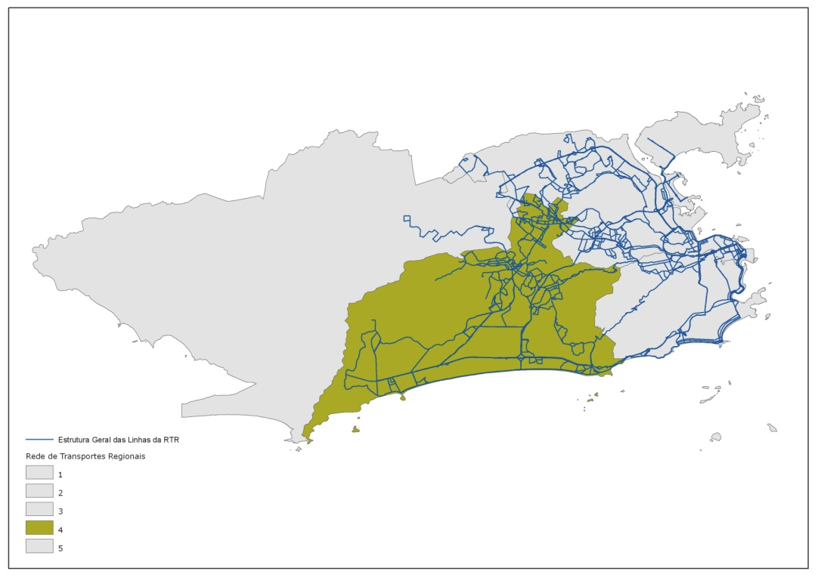
RTR-4

Slide 20
RTR-4 LINHAS RECLAMADAS
Percentual de Linhas Reclamadas: 64,44%
Intra-Região: 68,89%
Inter-Região: 47,83%
Região Centro: 77,27%
__________________________________________________________________________________________________________________________
A RTR-4 possui o total de 135 linhas. No Trimestre 87 linhas foram reclamadas, das quais são 31 Intra-Região, 22 Inter-Região e 34 da Região Centro.

Slide 21
RTR-4 TOTAL DE REGISTROS POR TIPO
______________________________________________________________________________________________________________
Total de registros recebidos: 496 Registros recebidos por tipo: 02 Total de pontos: 3043,85

Slide 22
RTR-4 Bairro da Ocorrência

Slide 23
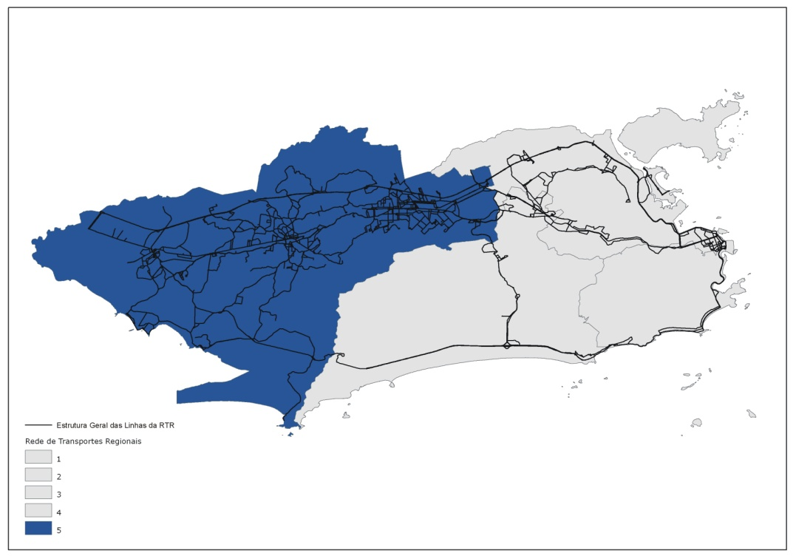
RTR-5

Slide 24
RTR-5 LINHAS RECLAMADAS
Percentual de Linhas Reclamadas: 75,36%
Intra-Região: 64,63 %
Inter-Região: 80,95%
Região Centro: 94,29%
____________________________________________________________________________________________________________________________
A RTR-5 possui o total de 138 linhas. No Trimestre 104 linhas foram reclamadas, das quais 53 são Intra-Região, 17 Inter-Região, 33 da Região Centro e 01 BRT-Transoeste.

Slide 25
RTR-5 LINHAS RECLAMADAS

Slide 26
RTR-5 TOTAL DE REGISTROS POR TIPO
_____________________________________________________________________________________________________________
Total de registros recebidos: 491 Registros recebidos por tipo: 03 Total de pontos: 3345,04

Slide 27
RTR-5 Bairro da Ocorrência

